Slide 1







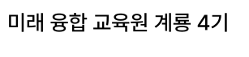

Slide 2





























01. 프로젝트 개요
02. 프로젝트 배경
03. 프로젝트 계획
04. 프로젝트 결과
05. 구현 화면
06. 향후 계획

Slide 3













프로젝트 향후 계획

Slide 4



Slide 5


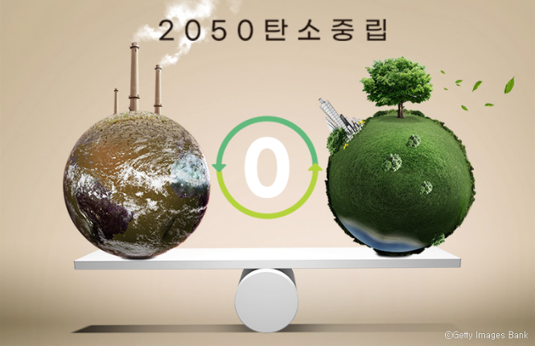



01. 프로젝트 개요
02. 프로젝트 배경
03. 프로젝트 계획
04. 프로젝트 결과
05. 구현 화면
06. 향후 계획

Slide 6

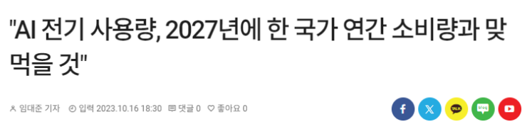
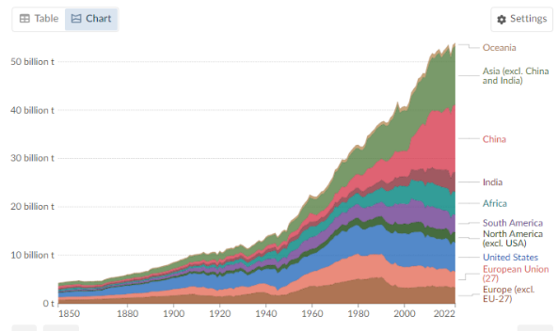

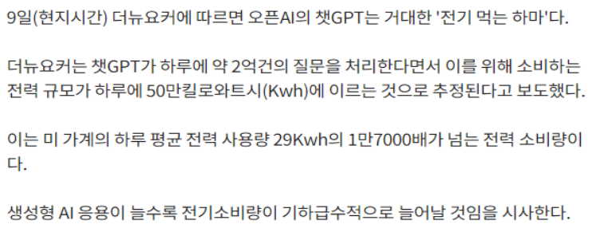

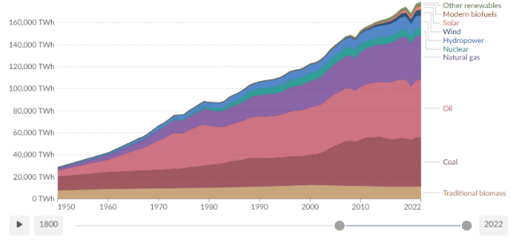

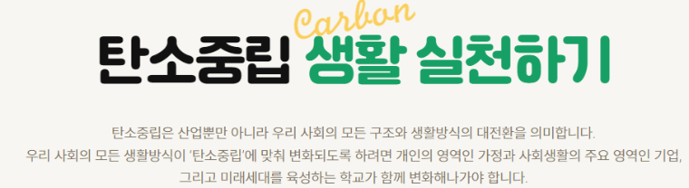
01. 프로젝트 개요
02. 프로젝트 배경
03. 프로젝트 계획
04. 프로젝트 결과
05. 구현 화면
06. 향후 계획

Slide 7


Slide 8
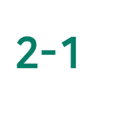



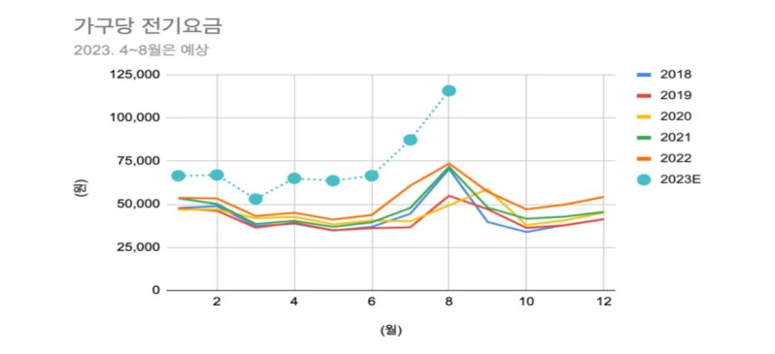
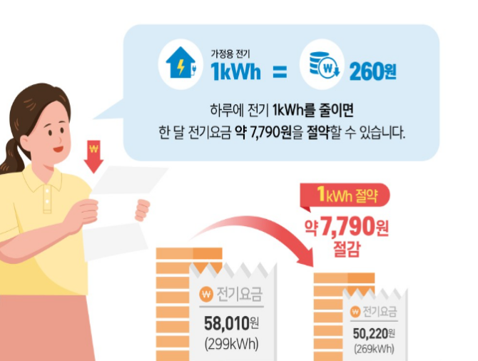
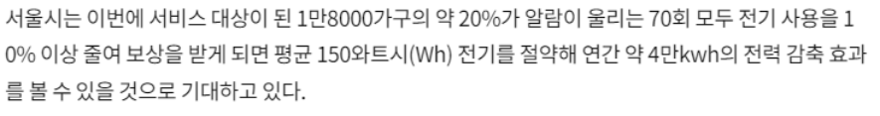
01. 프로젝트 개요
02. 프로젝트 배경
03. 프로젝트 계획
04. 프로젝트 결과
05. 구현 화면
06. 향후 계획

Slide 9
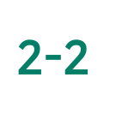


01. 프로젝트 개요
02. 프로젝트 배경
03. 프로젝트 계획
04. 프로젝트 결과
05. 구현 화면
06. 향후 계획
국토 교통부_ 공동주택 에너지 사용 정보
단지 코드 데이터
대전시 건물 면적 데이터
전기 요금 계산표 데이터 (+여름용)
(https://www.data.go.kr/data/15012964/openapi.d)

Slide 10
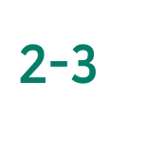

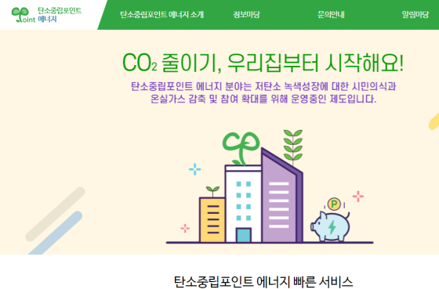
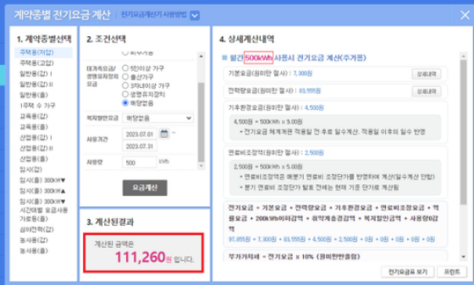
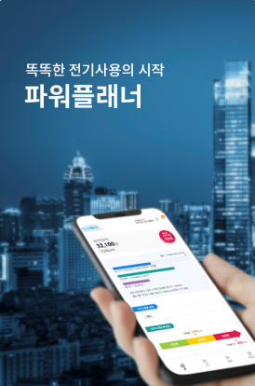



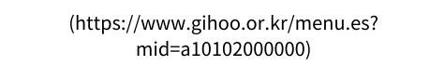
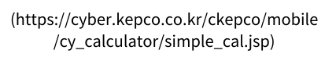

01. 프로젝트 개요
02. 프로젝트 배경
03. 프로젝트 계획
04. 프로젝트 결과
05. 구현 화면
06. 향후 계획

Slide 11




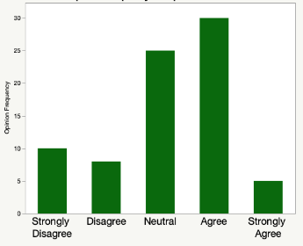











2-4
01. 프로젝트 개요
02. 프로젝트 배경
03. 프로젝트 계획
04. 프로젝트 결과
05. 구현 화면
06. 향후 계획
사용 전력량을 아파트 평균 소비 전력량과 비교하여 사용량을 인지
자신의 아파트와 다른 아파트의 전력사용량 비교 시각화
층간 소음 등 아파트 주민간의 갈등이나 의사소통 해결방안으로 커뮤니티 서비스 제공
앱의 접근성을 높여 탄소 중립에 더욱 기여 할 수 있도록 함
전력량 시각화
대전광역시, 구 별 전력 사용량 예측
사용자의 아파트 다음달 전력
사용량 예측
에너지 관련 정책, 보상 관련 키워드로 뉴스 제공
환경, 에너지 관련 관심 향상 목적
전력량
예측

Slide 12
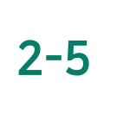

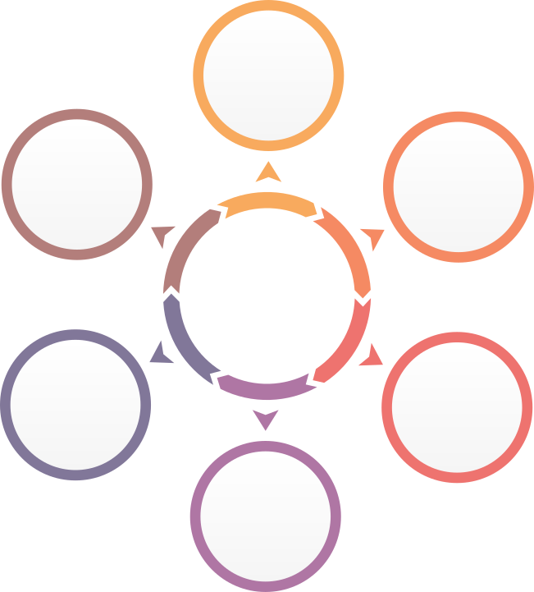

















기대 효과
01. 프로젝트 개요
02. 프로젝트 배경
03. 프로젝트 계획
04. 프로젝트 결과
05. 구현 화면
06. 향후 계획

Slide 13


Slide 14
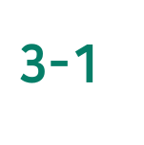







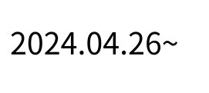


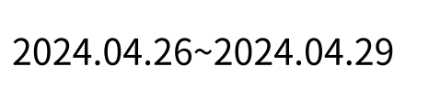


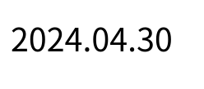


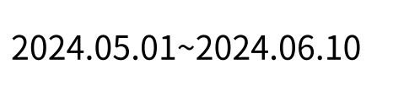


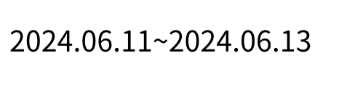


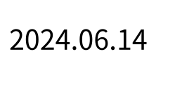

01. 프로젝트 개요
02. 프로젝트 배경
03. 프로젝트 계획
04. 프로젝트 결과
05. 구현 화면
06. 향후 계획

Slide 15
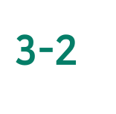





































01. 프로젝트 개요
02. 프로젝트 배경
03. 프로젝트 계획
04. 프로젝트 결과
05. 구현 화면
06. 향후 계획

Slide 16
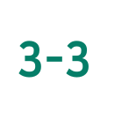



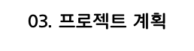




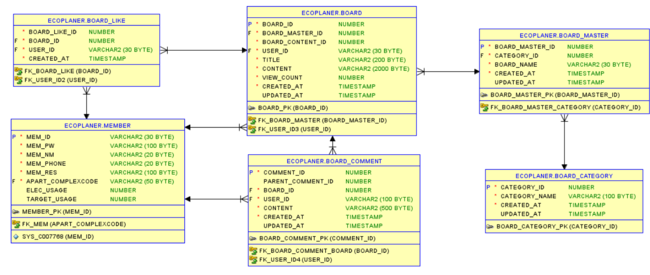

Slide 17
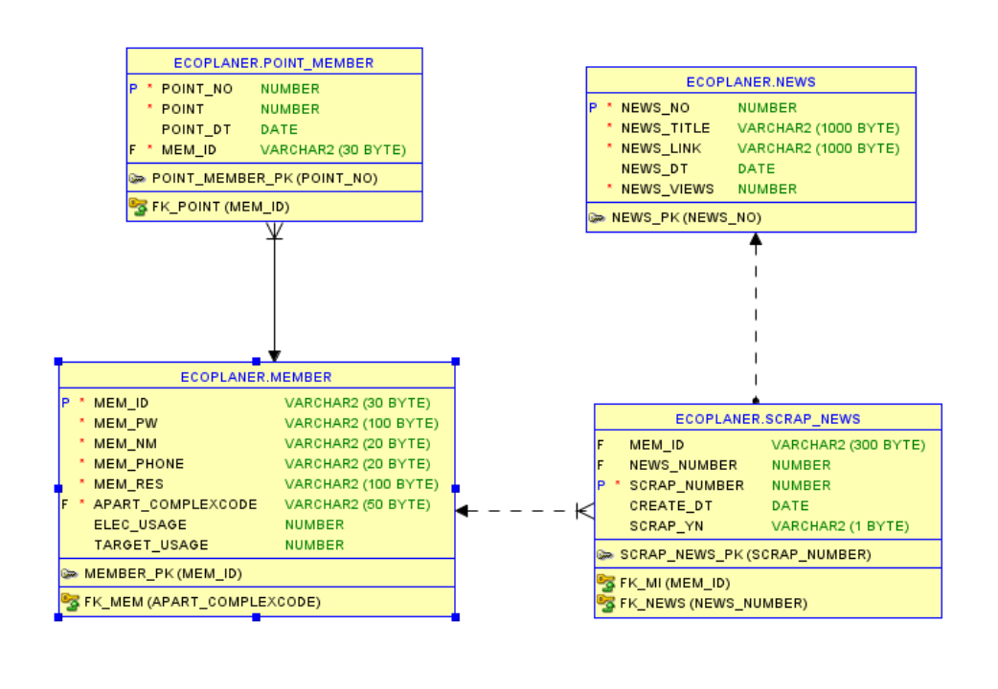


Slide 18
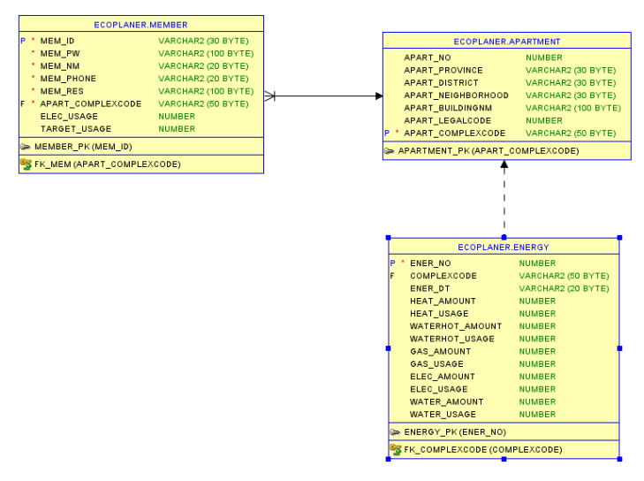

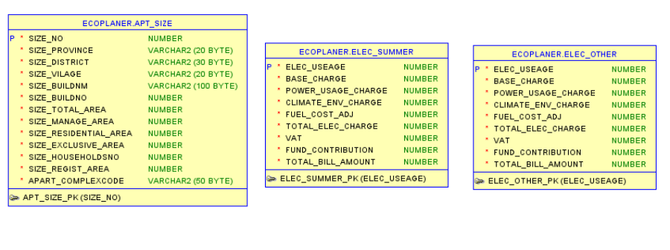


Slide 19












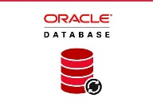

01. 프로젝트 개요
02. 프로젝트 배경
03. 프로젝트 계획
04. 프로젝트 결과
05. 구현 화면
06. 향후 계획
EcoPlanner
WAS(web application)
Flask Server
Client
Spring MVC architecture
Rest API
요청 & 반환
Controller - View
Browser
Servlet - JSP
DNN model(SARIMAX)
Model - Java
제어
시, 구, 동, 고객 아파트 별 에너지
대체
요청 & 반환
상태
DB
예측 데이터 저장
데이터 수집
DATA
1일 단위
DATA
Naver news API
(에너지관련 기사)
Device

Slide 20


Slide 21






01. 프로젝트 개요
02. 프로젝트 배경
03. 프로젝트 계획
04. 프로젝트 결과
05. 구현 화면
06. 향후 계획
공공 데이터 open API 요청하여 대전광역시 내 아파트의
에너지 사용량 데이터를 수집 및 전처리 후 데이터베이스에 저장
대전시 : 505단지
에너지사용 : 60,600 건 (전처리 전)
에너지사용 : 55,680 건 (전처리 후)
단지코드 수집
단지코드 별, 년도 별 에너지 사용량
원천데이터
Oracle DB

Slide 22

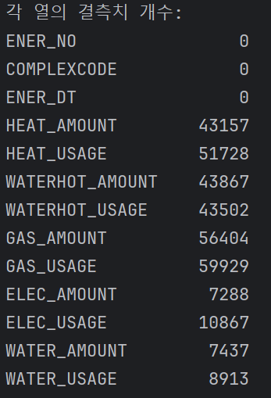
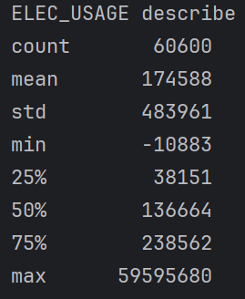
01. 프로젝트 개요
02. 프로젝트 배경
03. 프로젝트 계획
04. 프로젝트 결과
05. 구현 화면
06. 향후 계획
데이터 결측치 확인
전력량 데이터 통계 확인

Slide 23
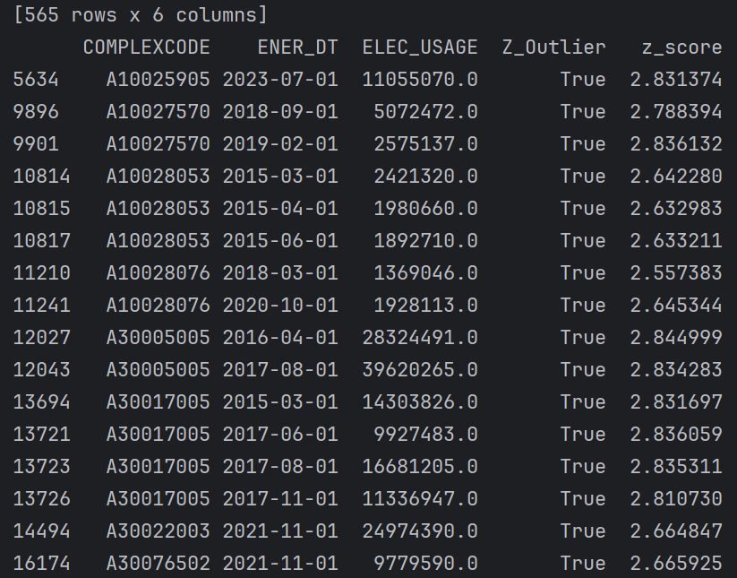
01. 프로젝트 개요
02. 프로젝트 배경
03. 프로젝트 계획
04. 프로젝트 결과
05. 구현 화면
06. 향후 계획
이상치 대체
각 단지코드 별로 평균을 구해 z-score 2.5 이상의 데이터인
극단치를 다른 연도의 월 평균
사용 전력량으로 대체

Slide 24
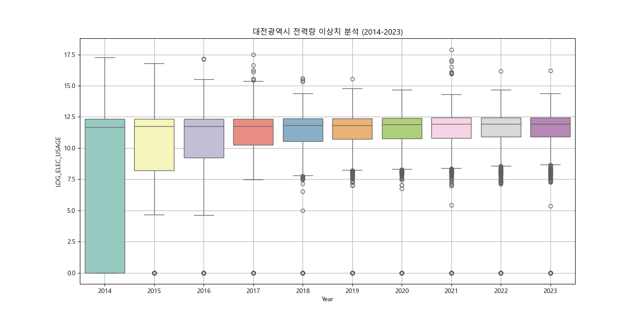
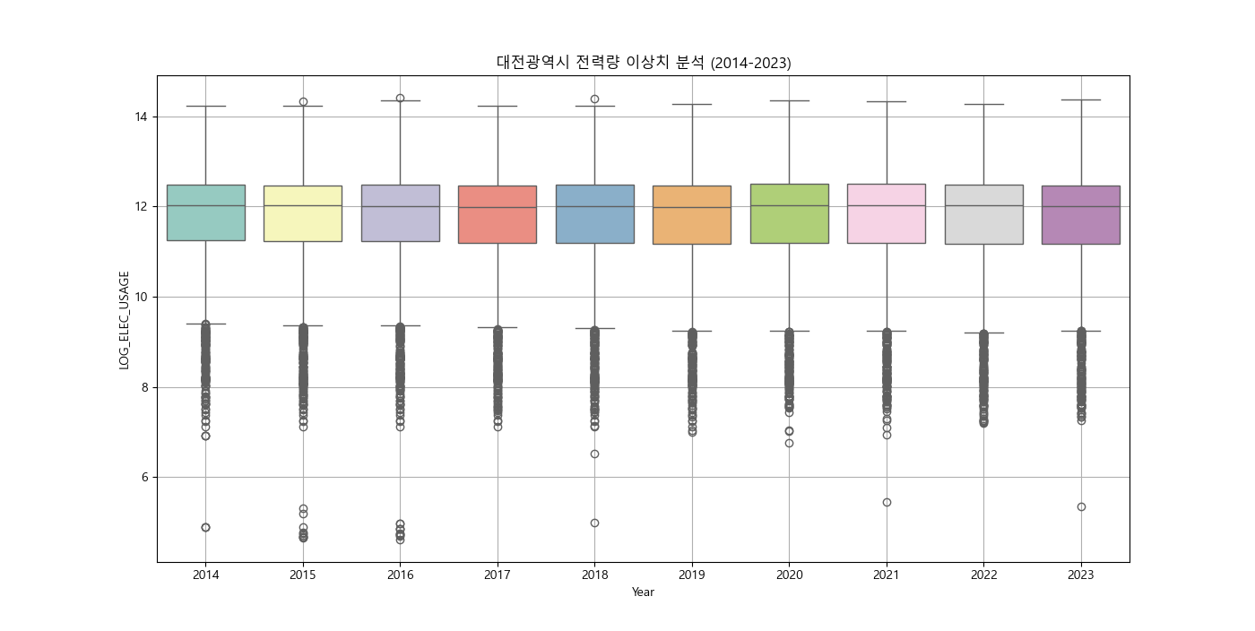
01. 프로젝트 개요
02. 프로젝트 배경
03. 프로젝트 계획
04. 프로젝트 결과
05. 구현 화면
06. 향후 계획
이상치 대체 전
이상치 대체 후

Slide 25

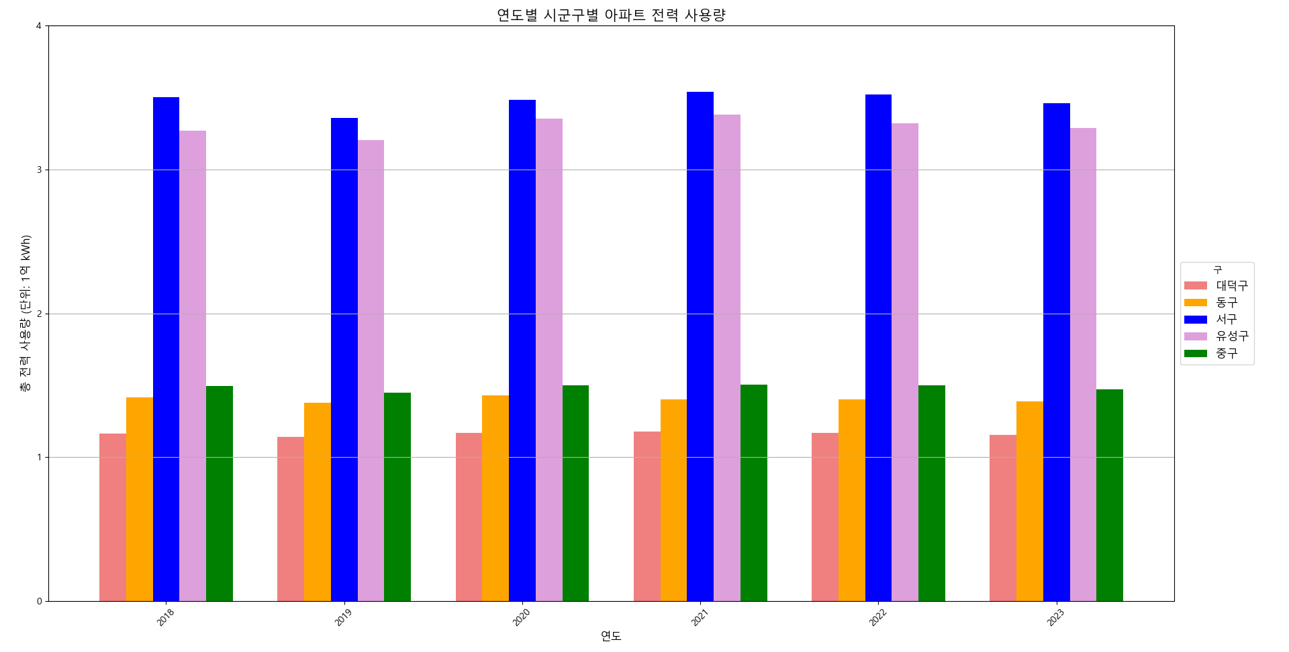
01. 프로젝트 개요
02. 프로젝트 배경
03. 프로젝트 계획
04. 프로젝트 결과
05. 구현 화면
06. 향후 계획
대전 광역시 시군구 연도별 사용 전력량 확인

Slide 26
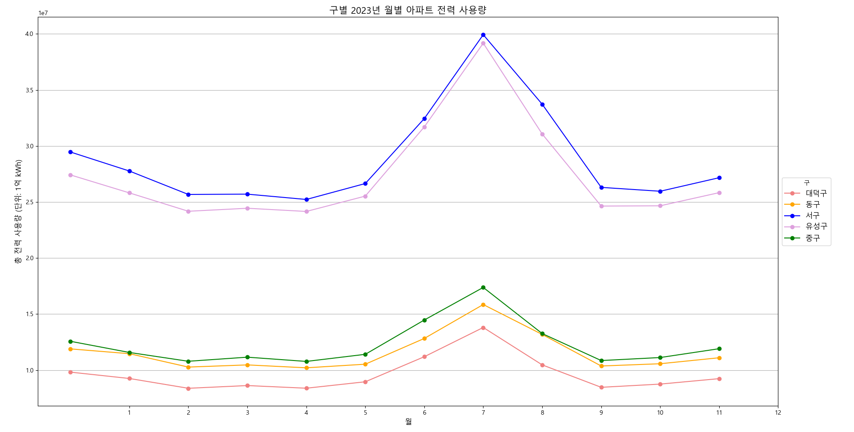
01. 프로젝트 개요
02. 프로젝트 배경
03. 프로젝트 계획
04. 프로젝트 결과
05. 구현 화면
06. 향후 계획
대전 광역시 시군구 월별 사용 전력량 확인

Slide 27

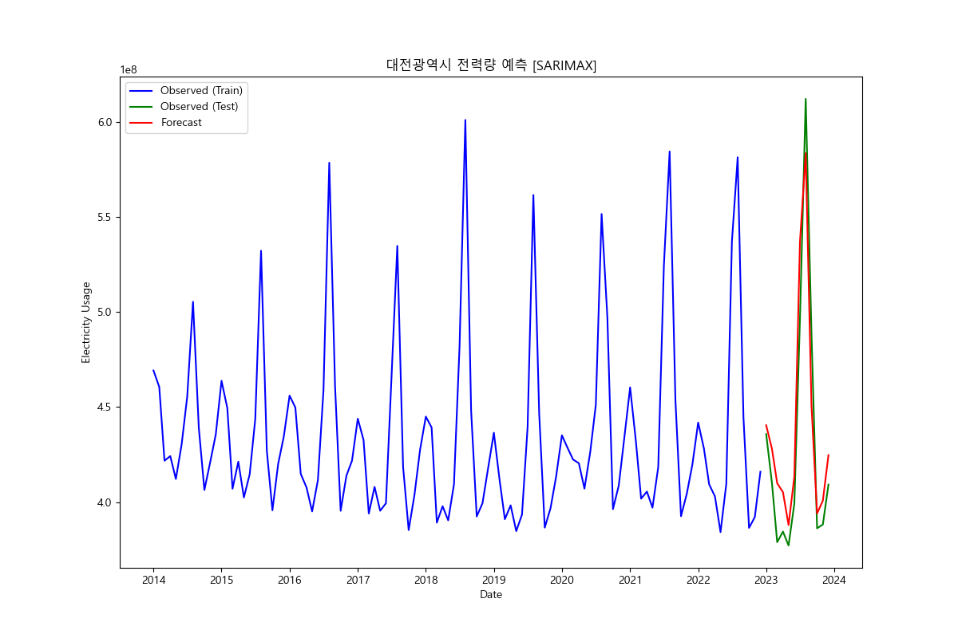
01. 프로젝트 개요
02. 프로젝트 배경
03. 프로젝트 계획
04. 프로젝트 결과
05. 구현 화면
06. 향후 계획
대전광역시 아파트 사용 전력량 예측
테스트 모델
SARIMAX / XGBoost
예측모델 - SARIMAX
성능평가 – MAPE, R²
MAPE : 4.5962%
R² : 0.8804

Slide 28
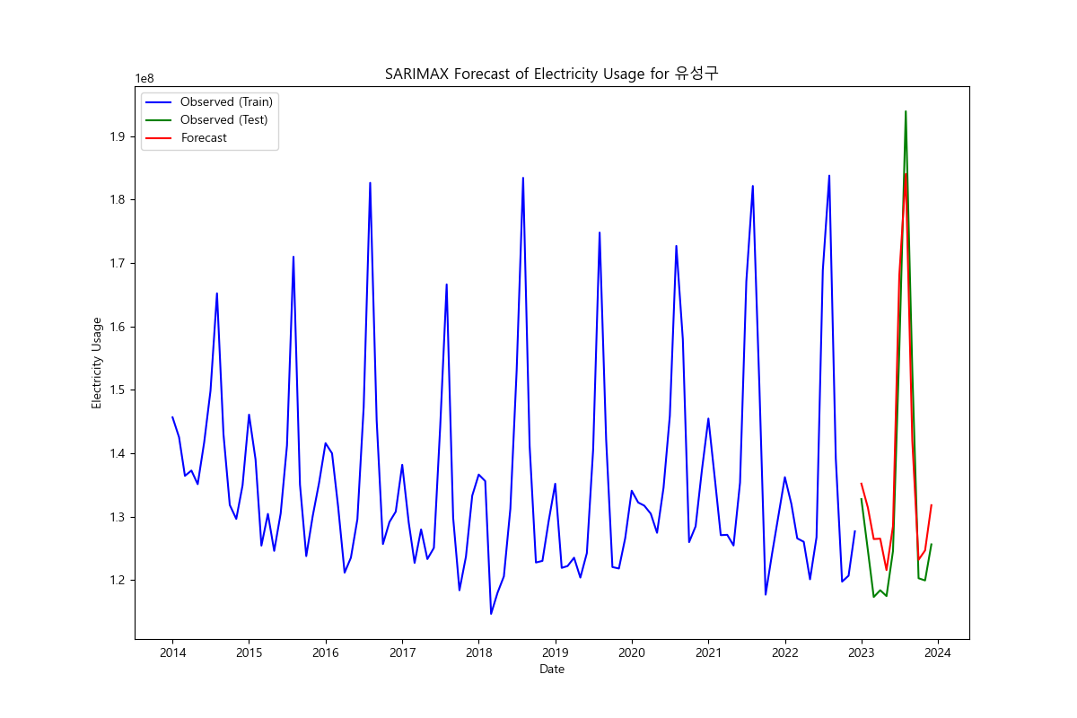
01. 프로젝트 개요
02. 프로젝트 배경
03. 프로젝트 계획
04. 프로젝트 결과
05. 구현 화면
06. 향후 계획
대전광역시 시군구 별 아파트 사용 전력량 예측
예측모델 - SARIMAX
성능평가 – MAPE, R²
MAPE : 4.9821%
R² : 0.8870

Slide 29
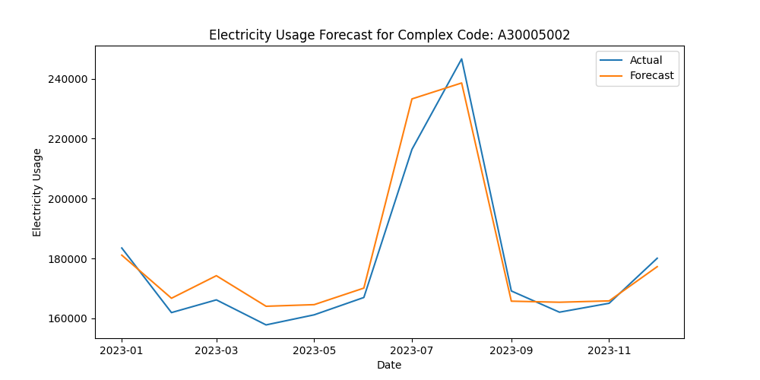
01. 프로젝트 개요
02. 프로젝트 배경
03. 프로젝트 계획
04. 프로젝트 결과
05. 구현 화면
06. 향후 계획
대전광역시 단지별 아파트 사용 전력량 예측
예측모델 - SARIMAX
성능평가 – MAPE, R²
MAPE : 2.8487%
R² : 0.9326

Slide 30


Slide 31



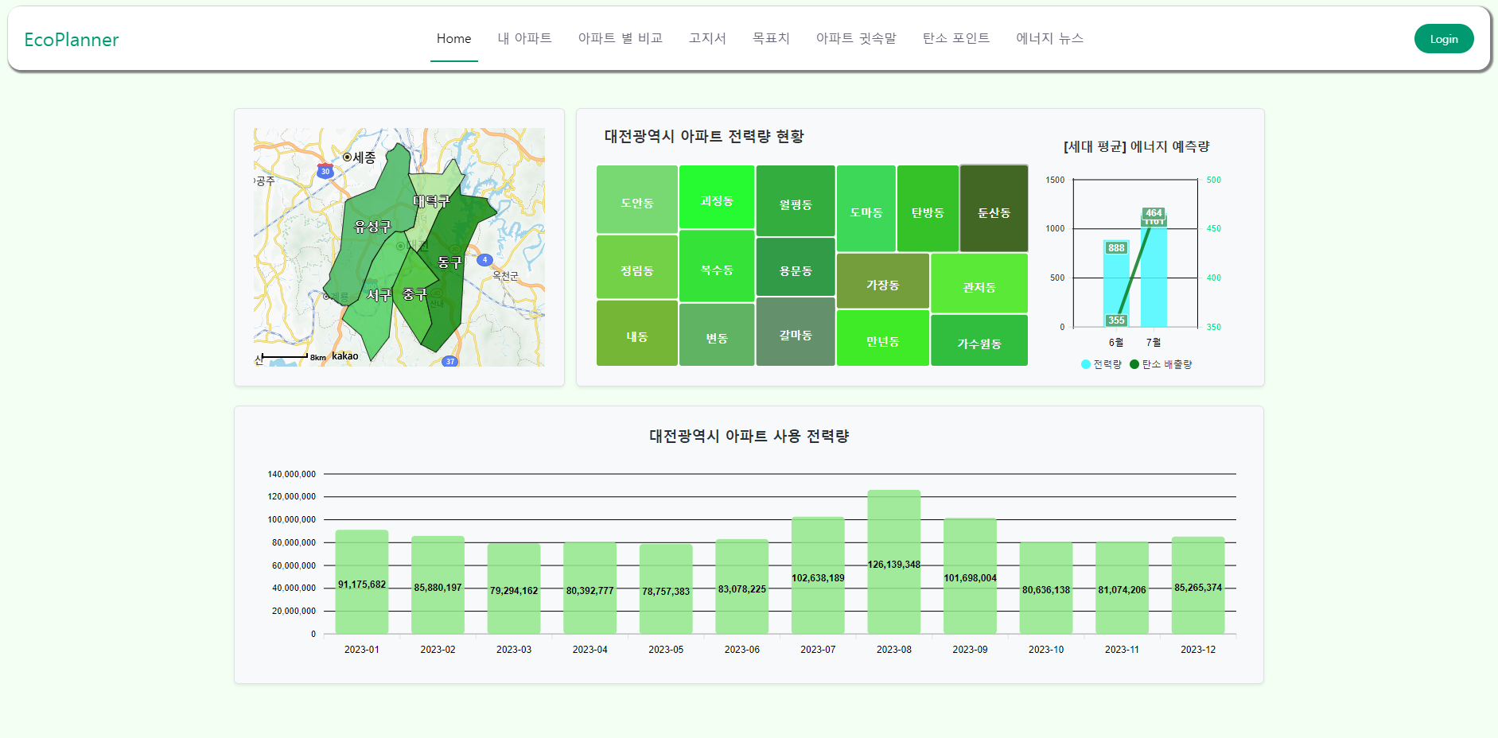
01. 프로젝트 개요
02. 프로젝트 배경
03. 프로젝트 계획
04. 프로젝트 결과
05. 구현 화면
06. 향후 계획
카카오 맵 API 활용
예측 모델 시각화
대전 광역시 전력 시각화

Slide 32
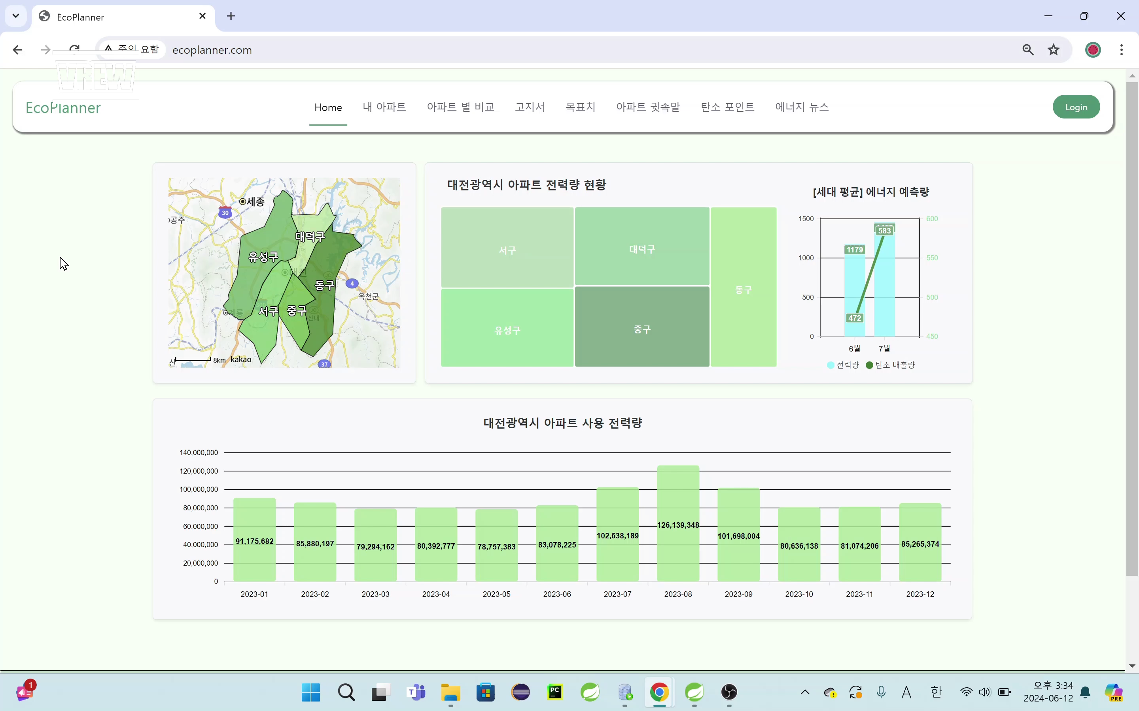
01. 프로젝트 개요
02. 프로젝트 배경
03. 프로젝트 계획
04. 프로젝트 결과
05. 구현 화면
06. 향후 계획
카카오맵 API 활용
Apexchart 활용

Slide 33

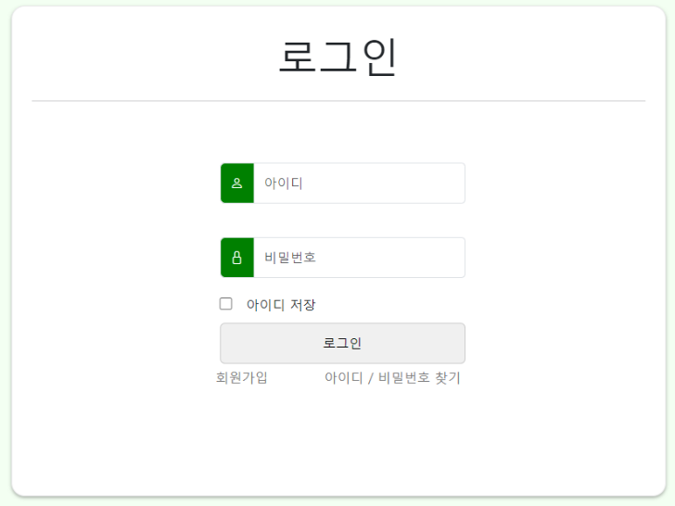
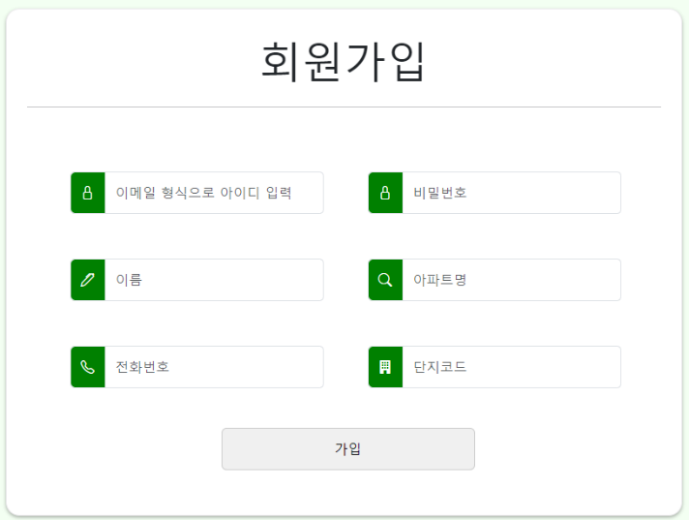
01. 프로젝트 개요
02. 프로젝트 배경
03. 프로젝트 계획
04. 프로젝트 결과
05. 구현 화면
06. 향후 계획
중복 체크
아파트 명으로 검색
단지코드 자동완성
Spring Security PasswordEncoder활용

Slide 34

01. 프로젝트 개요
02. 프로젝트 배경
03. 프로젝트 계획
04. 프로젝트 결과
05. 구현 화면
06. 향후 계획
회원가입 화면

Slide 35



01. 프로젝트 개요
02. 프로젝트 배경
03. 프로젝트 계획
04. 프로젝트 결과
05. 구현 화면
06. 향후 계획
EasyOCR 활용하여 고지서 처리

Slide 36

01. 프로젝트 개요
02. 프로젝트 배경
03. 프로젝트 계획
04. 프로젝트 결과
05. 구현 화면
06. 향후 계획
고지서 OCR 활용
사용자에게
고지서 이미지를 받아
EasyOCR을 통해 전기 사용량을 추출하여 사용자의 전력량 업데이트

Slide 37


01. 프로젝트 개요
02. 프로젝트 배경
03. 프로젝트 계획
04. 프로젝트 결과
05. 구현 화면
06. 향후 계획
OCR로 추출한
전력량

Slide 38


01. 프로젝트 개요
02. 프로젝트 배경
03. 프로젝트 계획
04. 프로젝트 결과
05. 구현 화면
06. 향후 계획

Slide 39


01. 프로젝트 개요
02. 프로젝트 배경
03. 프로젝트 계획
04. 프로젝트 결과
05. 구현 화면
06. 향후 계획

Slide 40

01. 프로젝트 개요
02. 프로젝트 배경
03. 프로젝트 계획
04. 프로젝트 결과
05. 구현 화면
06. 향후 계획
아파트 게시판 화면
사용자의 아파트만
조회 가능
추천 순으로 인기글
상단 배치

Slide 41


01. 프로젝트 개요
02. 프로젝트 배경
03. 프로젝트 계획
04. 프로젝트 결과
05. 구현 화면
06. 향후 계획

Slide 42


01. 프로젝트 개요
02. 프로젝트 배경
03. 프로젝트 계획
04. 프로젝트 결과
05. 구현 화면
06. 향후 계획
네이버 뉴스 API 활용

Slide 43


01. 프로젝트 개요
02. 프로젝트 배경
03. 프로젝트 계획
04. 프로젝트 결과
05. 구현 화면
06. 향후 계획
CoolSMS API를 활용하여 전화번호 인증 구현
Gmail API를 활용하여 이메일 인증 구현

Slide 44
6. 프로젝트 향후 계획

Slide 45



향후 계획
01. 프로젝트 개요
02. 프로젝트 배경
03. 프로젝트 계획
04. 프로젝트 결과
05. 구현 화면
06. 향후 계획
아파트 에너지 절약 시스템
데이터의 한계로 할 수 없었지만 데이터 범위가 넓어진다면 추후 발전가능성으로
난방, 가스 등의 데이터 까지 포함 시켜 아파트 전체 에너지에 대해 일괄적으로
비교분석이 가능하게 발전
01
모바일 앱 제작
아파트 에너지 관련하여 React-Native를 활용해서 모바일 앱으로도 서비스 제공
02
탄소 포인트제
포인트만 시뮬레이션 하는 방법이 아니라 직접 신청도 가능 할 수 있도록 발전
03

Slide 46



